Slide 1

Je compose pour vous avec ma douce et fidèle amie
17 photos de la Namibie par Lande

Slide 2
Je compose pour vous avec ma douce et fidèle amie
17 photos de la Namibie qui
vous vont donner envie de visiter
ce merveilleux pays

Slide 3
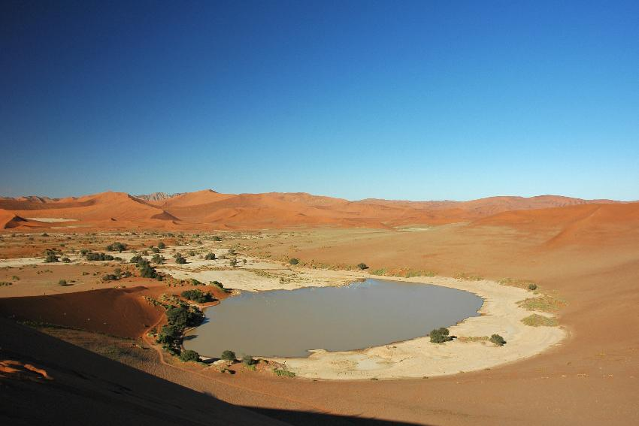
Je compose pour vous avec ma douce et fidèle amie
Sossusvlei, un salar, ou désert de sel, avec un peu d’eau.

Slide 4
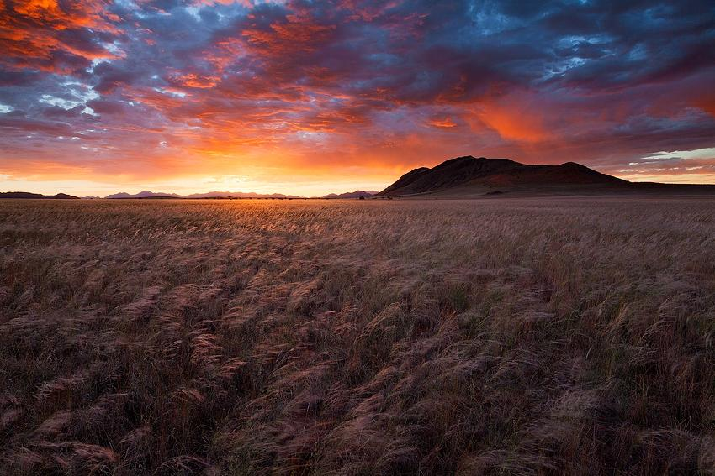
Je compose pour vous avec ma douce et fidèle amie
La réserve naturelle du Namib Rand.

Slide 5
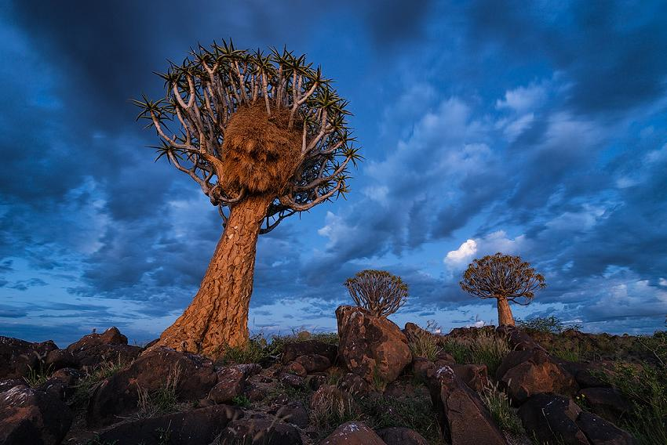
Je compose pour vous avec ma douce et fidèle amie
La Quiver Tree Forest près du village de Keetmanshoop.

Slide 6
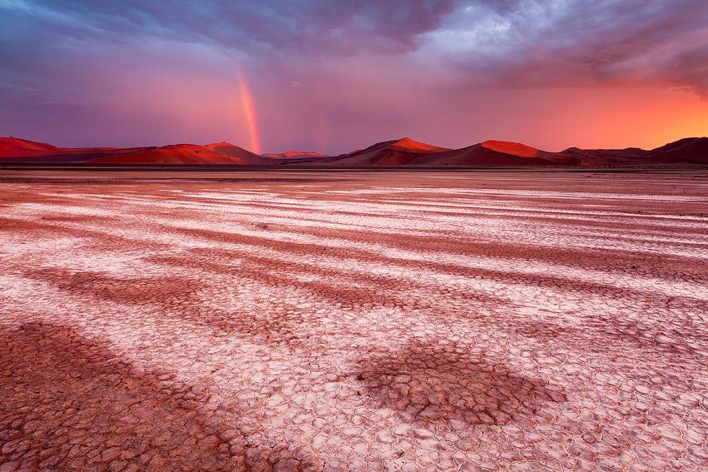
Je compose pour vous avec ma douce et fidèle amie
Le parc national de Namib-Naukluft.

Slide 7
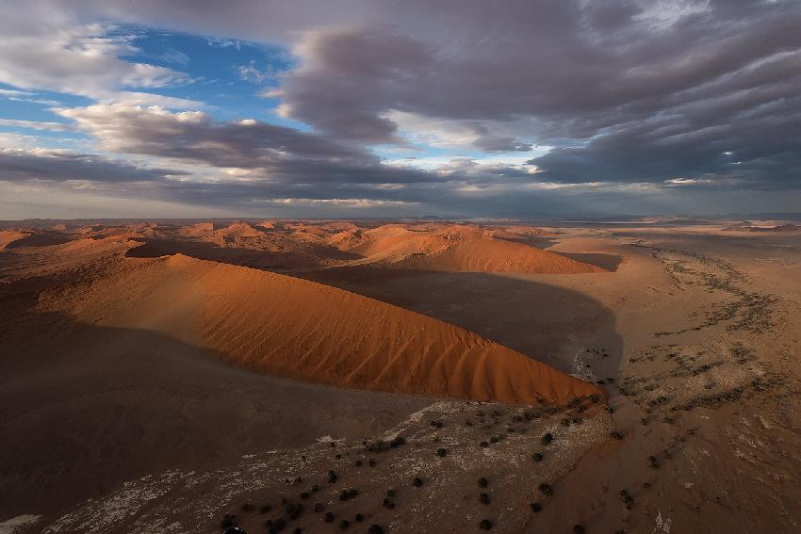
Je compose pour vous avec ma douce et fidèle amie
Le parc national de Namib-Naukluft.

Slide 8
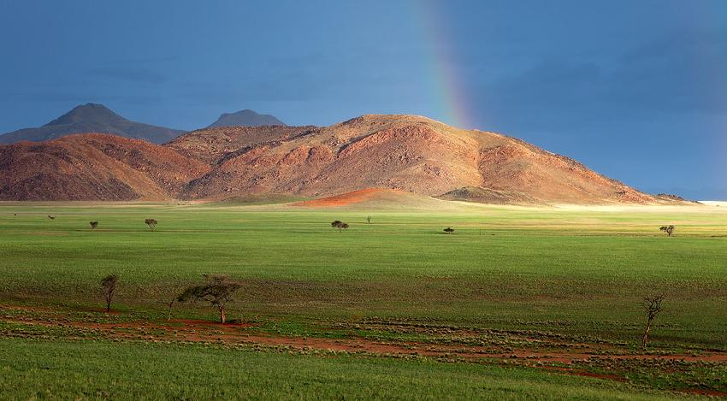
Je compose pour vous avec ma douce et fidèle amie
La réserve naturelle du Namib Rand.

Slide 9
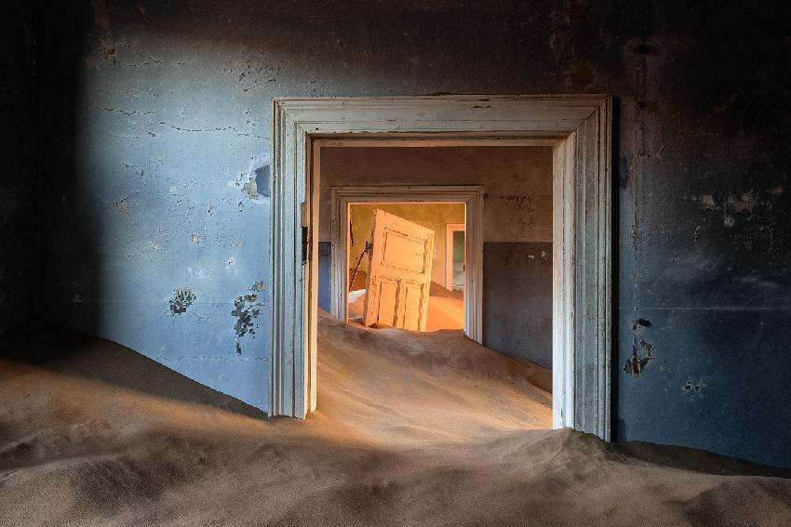
Je compose pour vous avec ma douce et fidèle amie
Le village fantôme de Kolmanskop.

Slide 10
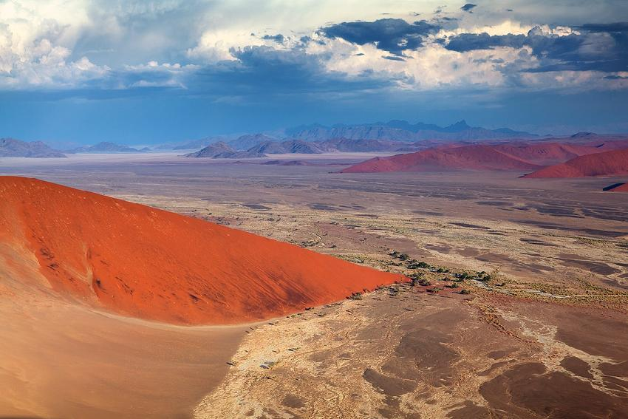
Je compose pour vous avec ma douce et fidèle amie
The Tsaucheb Valley.

Slide 11
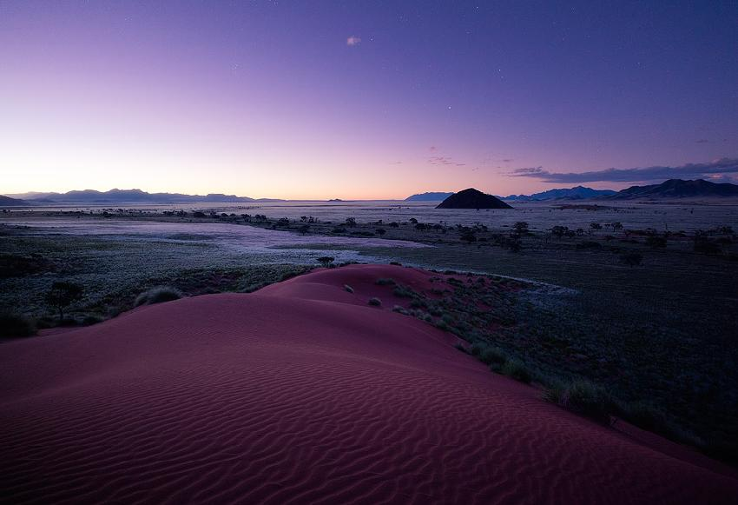
Je compose pour vous avec ma douce et fidèle amie
La réserve naturelle du Namib Rand.

Slide 12
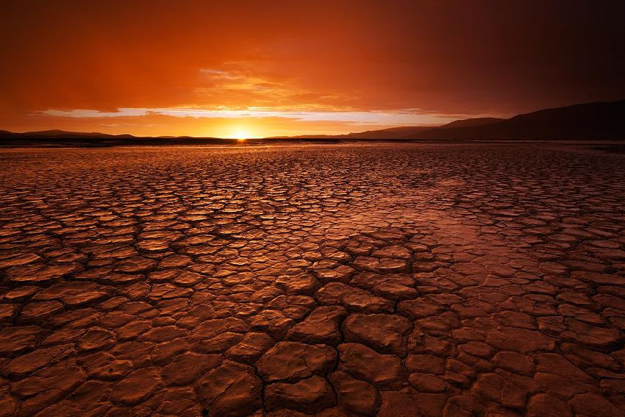
Je compose pour vous avec ma douce et fidèle amie
Le parc national de Namib-Naukluft.

Slide 13
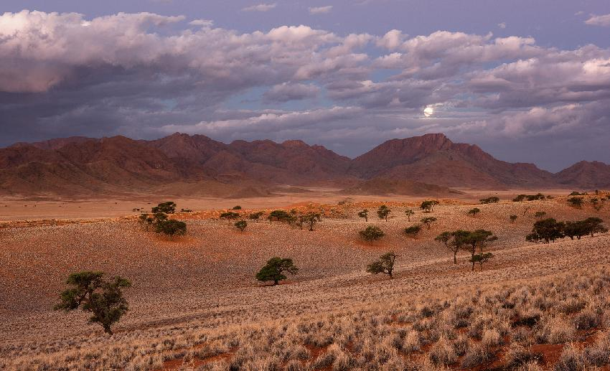
Je compose pour vous avec ma douce et fidèle amie
La réserve naturelle du Namib Rand.

Slide 14
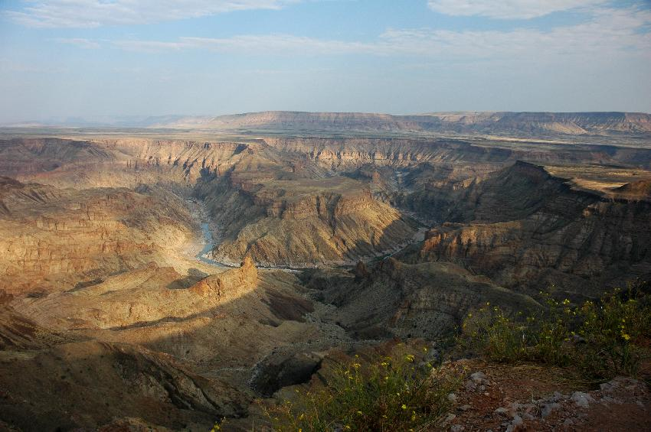
Je compose pour vous avec ma douce et fidèle amie
Canyon de la Fish River.

Slide 15
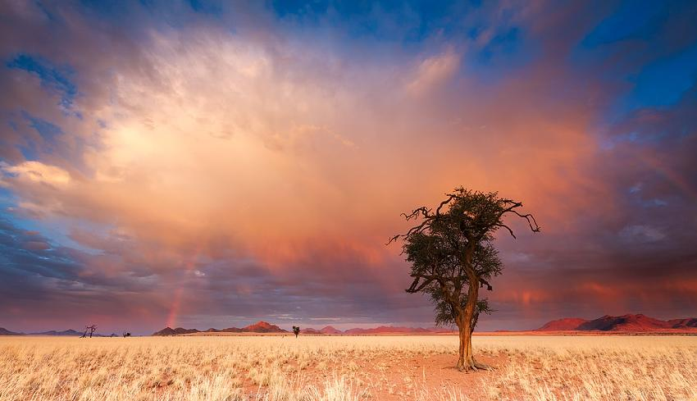
Je compose pour vous avec ma douce et fidèle amie
La réserve naturelle du Namib Rand.

Slide 16
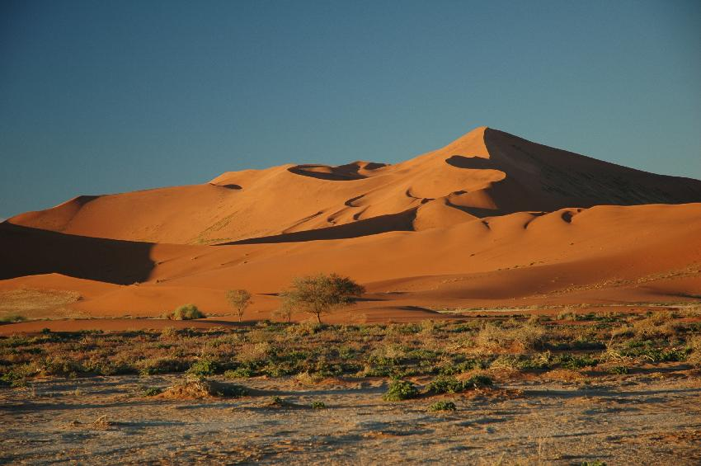
Je compose pour vous avec ma douce et fidèle amie
Le désert Sossusvlei.

Slide 17
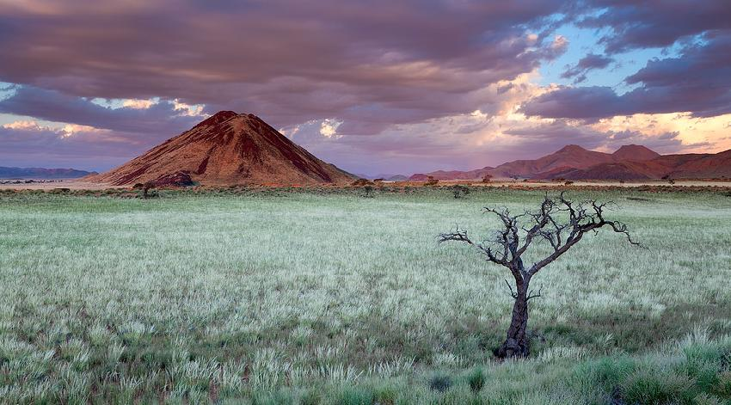
Je compose pour vous avec ma douce et fidèle amie
La réserve naturelle du Namib Rand.

Slide 18
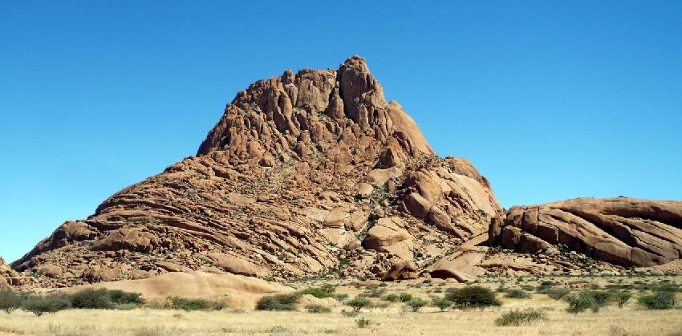
Je compose pour vous avec ma douce et fidèle amie
Le Spiztkoppe, un amoncellement rocheux de pics granitiques, dans le désert du Namib.

Slide 19
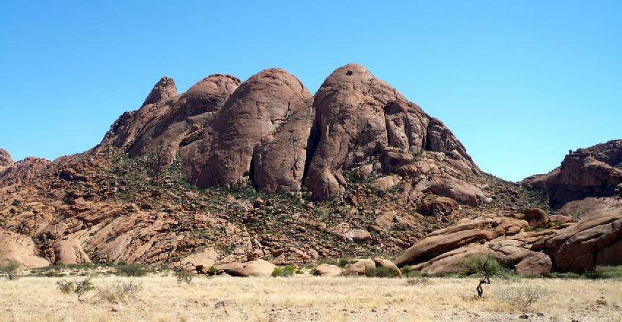
Je compose pour vous avec ma douce et fidèle amie
Une autre vue du Spiztkoppe.

Slide 20
Je compose pour vous avec ma douce et fidèle amie
C’était
17 photos de la Namibie par Lande

